Slide 1



KHOA CÔNG NGHỆ THÔNG TIN
CHƯƠNG 6:
CHƯƠNG TRÌNH VÀ BIỂU DIỄN THUẬT TOÁN
(PROGRAM AND REPRESENTING ALGORITHMS)
Thời gian: 10 tiết
Biên soạn: ThS.Phạm Văn Đăng
Email: pvdang@ntt.edu.vn

Slide 2
NỘI DUNG
1. Khái niệm thuật toán
2. Các tính chất của thuật toán
3. Các phương pháp biểu diễn thuật toán
3.1. Dùng ngôn ngữ tự nhiên
3.2. Dùng sơ đồ khối
3.3. Dùng mã giả
4. Bài tập
2

Slide 3
1. Khái niệm thuật toán
1.1. Khái niệm bài toán
Trong Tin học, quan niệm bài toán là việc ta muốn máy tính thực hiện:
Viết một dòng chữ ra màn hình
Giải phương trình bậc hai
Quản lí điểm trong trường học v .v…
Khi dùng máy tính để giải, ta cần quan tâm đến hai yếu tố:
Đưa vào máy thông tin gì (Input)
Cần lấy ra thông tin gì (Output)
Do đó để phát biểu một bài toán ta cần phải chỉ rõ Input và Output của bài toán đó.
3

Slide 4
1. Khái niệm thuật toán
1.1. Khái niệm bài toán (tt)
Ví dụ 4.1: Giải phương trình bậc nhất ax+b=0
Input: Các giá trị thực a, b
Output: Nghiệm là giá trị x hoặc thông báo không có nghiệm
Ví dụ 4.2: Quản lí điểm trong trường học
Input: Thông tin cá nhân của từng học sinh
Output: Thông tin cần khai thác về một học sinh, một lớp học sinh, một khối hay toàn trường.
4

Slide 5
1. Khái niệm thuật toán
1.2. Các bước giải bài toán bằng máy tính điện tử
Học sử dụng máy tính thực chất là học cách giao cho máy tính việc mà ta muốn nó làm.
Việc giải bài toán trên máy tính được tiến hành qua các bước sau:
Bước 1: Xác định bài toán
Bước 2: Lựa chọn hoặc thiết kế thuật toán
Bước 3: Viết chương trình
Bước 4: Hiệu chỉnh
Bước 5: Viết tài liệu
5

Slide 6
1. Khái niệm thuật toán
1.2. Các bước giải bài toán bằng máy tính điện tử (tt)
Bước 1: Xác định bài toán
Mỗi bài toán được đặc tả bởi hai thành phần: Input và Output.
Việc xác định bài toán chính là xác định rõ hai thành phần này.
Các thông tin đó cần được nghiên cứu cẩn thận để có thể lựa chọn thuật toán, cách thể hiện các đại lượng đã cho và các đại lượng phát sinh trong quá trình giải bài toán và ngôn ngữ lập trình thích hợp.
Ví dụ 4.3: Khi đề cập đến một số nguyên dương N ta phải biết rõ phạm vi giá trị của nó, để lựa chọn cách thể hiện N bằng kiểu dữ liệu thích hợp.
6

Slide 7
1. Khái niệm thuật toán
1.2. Các bước giải bài toán bằng máy tính điện tử (tt)
Bước 2: Lựa chọn hoặc thiết kế thuật toán
Bước lựa chọn và thiết kế thuật toán là bước quan trọng nhất để giải một bài toán.
Mỗi thuật toán chỉ giải một bài toán nào đó, nhưng có thể có nhiều thuật toán khác nhau cùng giải một bài toán.
Cần chọn một thuật toán phù hợp để giải bài toán đã cho.
Khi lựa chọn thuật toán người ta thường quan tâm đến các tài nguyên như: giờ CPU, số lượng ô nhớ,...
7

Slide 8
1. Khái niệm thuật toán
1.2. Các bước giải bài toán bằng máy tính điện tử (tt)
Bước 2: Lựa chọn hoặc thiết kế thuật toán (tt)
Trong các loại tài nguyên, người ta quan tâm nhiều nhất đến thời gian vì đó là dạng tài nguyên không tái tạo được.
Trong thực tế, khi lựa chọn thuật toán người ta còn quan tâm tới việc viết chương trình cho thuật toán đó được dễ dàng.
Việc thiết kế và lựa chọn thuật toán để giải một bài toán cụ thể cần căn cứ vào lượng tài nguyên mà thuật toán đòi hỏi và lượng tài nguyên thực tế cho phép.
8

Slide 9
1. Khái niệm thuật toán
1.2. Các bước giải bài toán bằng máy tính điện tử (tt)
Bước 3: Viết chương trình
Việc viết chương trình là một tổng hợp hữu cơ giữa việc lựa chọn cấu trúc dữ liệu và ngôn ngữ lập trình để diễn đạt đúng thuật toán.
Khi viết chương trình ta cần lựa chọn một ngôn ngữ bậc cao, hoặc hợp ngữ, hoặc ngôn ngữ máy, hoặc một phần mềm chuyên dụng thích hợp cho thuật toán đã lựa chọn.
Viết chương trình trong ngôn ngữ nào ta cần phải tuân theo đúng quy định ngữ pháp của ngôn ngữ đó.
Chương trình dịch có thể giúp ta phát hiện và thông báo đầy đủ các sai sót về mặt ngữ pháp.
9

Slide 10
1. Khái niệm thuật toán
1.2. Các bước giải bài toán bằng máy tính điện tử (tt)
Bước 4: Hiệu chỉnh
Sau khi được viết xong, chương trình vẫn còn có thể có nhiều lỗi khác chưa phát hiện được nên chương trình có thể không cho kết quả đúng.
Vì vậy, cần phải thử chương trình bằng cách thực hiện nó với một số bộ dữ liệu Input tiêu biểu phụ thuộc vào đặc thù của bài toán.
Các bộ dữ liệu Input này gọi là các Test.
Nếu có sai sót, ta phải sửa chương trình rồi thử lại ⇒ Quá trình này được gọi là hiệu chỉnh.
10

Slide 11
1. Khái niệm thuật toán
1.2. Các bước giải bài toán bằng máy tính điện tử (tt)
Bước 5: Viết tài liệu
Tài liệu phải mô tả chi tiết bài toán, thuật toán, chương trình, kết quả thử nghiệm và hướng dẫn sử dụng.
Tài liệu này rất có ích cho người sử dụng chương trình và cho việc đề xuất những khả năng hoàn thiện thêm.
Các bước trên có thể lặp đi lặp lại nhiều lần cho đến khi mà ta cho là chương trình đã làm việc đúng đắn.
11

Slide 12
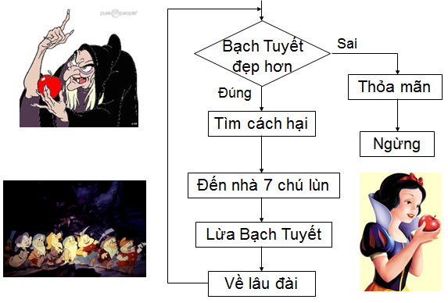
1. Khái niệm thuật toán
Thuật toán
Algorithm
???
12

Slide 13
1. Khái niệm thuật toán
1.3. Khái niệm thuật toán
Thuật toán (algorithm) là khái niệm cơ sở của Toán học và Tin học.
Nghiên cứu thuật toán đóng vai trò quan trọng trong khoa học máy tính:
Máy tính chỉ có khả năng thực hiện công việc theo một thuật toán.
Thuật toán chỉ đạo máy tính từng bước phải làm gì?
13

Slide 14
1. Khái niệm thuật toán
1.3. Khái niệm thuật toán (tt)
Một tập các lệnh hay chỉ thị nhằm hướng dẫn việc thực hiện một công việc nào đó.
Bao gồm một dãy hữu hạn các chỉ thị rõ ràng và có thể thi hành được, được bố trí theo một trình tự nhất định, cần thực hiện trên những dữ liệu vào (Input) sao cho sau một số hữu hạn bước ta thu được kết quả (Output) của bài toán cho trước.
Thuật toán là sự thể hiện của một phương pháp để giải quyết một vấn đề.
14

Slide 15
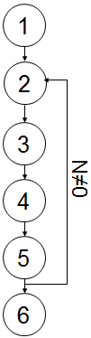
1. Khái niệm thuật toán
1.3. Khái niệm thuật toán (tt)
Ví dụ 4.4: Nhập vào số nguyên N = 45. Đổi số thập phân N sang dạng nhị phân
Bước 1: Cho biết N = 45
Bước 2: Chia N cho 2
Bước 3: Ghép phần dư vào bên trái kết quả
Bước 4: Lấy Thương làm N mới
Bước 5: Nếu N khác 0, lặp lại Bước 2
Bước 6: Xong
45
2
1
22
2
0
11
2
1
5
2
1
2
2
0
1
2
1
0
45₁₀ = 101101₂
15

Slide 16
1. Khái niệm thuật toán
1.4. Định nghĩa thuật toán
Thuật toán để giải một bài toán là một dãy hữu hạn các thao tác và trình tự thực hiện các thao tác đó sao cho sau khi thực hiện dãy thao tác này theo trình tự đã chỉ ra, với đầu vào (input) ta thu được kết quả đầu ra (output) mong muốn.
16

Slide 17
1. Khái niệm thuật toán
1.5. Thao tác/Lệnh
Là hành động cần được thực hiện bởi cơ chế của thuật toán.
Các thao tác (lệnh) sẽ biến đổi bài toán từ trạng thái trước tới trạng thái sau.
Dãy các thao tác cần thiết sẽ biến đổi bài toán từ trạng thái ban đầu đến kết quả.
Các thao tác có thể phân tích thành thao tác khác nhỏ hơn.
Thứ tự thao tác là quan trọng.
Cùng tập thao tác, thứ tự khác nhau dẫn đến kết quả khác nhau.
Cơ cấu thể hiện trình tự thực hiện các thao tác gọi là Cấu trúc điều khiển
Có 3 loại Cấu trúc điều khiển cơ bản: Tuần tự, Rẽ nhánh, Lặp
17

Slide 18
1. Khái niệm thuật toán
1.6. Các cách trình bày thuật toán
Có nhiều cách trình bày thuật toán như:
Dùng ngôn ngữ tự nhiên;
Dùng sơ đồ khối;
Dùng mã giả (tựa ngôn ngữ lập trình);
Dùng ngôn ngữ lập trình
18

Slide 19
1. Khái niệm thuật toán
1.6. Các cách trình bày thuật toán (tt)
Ví dụ 4.5. Sử dụng ngôn ngữ tự nhiên để mô tả Thuật toán giải PT bậc nhất: ax + b = 0 (trong đó a, b là các số thực)
Đầu vào : a và b thuộc R
Đầu ra : nghiệm của phương trình ax + b = 0
Nếu a = 0
2. Nếu b = 0
3. Thì phương trình có vô số nghiệm.
4. Ngược lại b ≠ 0
5. Thì phương trình vô nghiệm.
6. Nếu a ≠ 0
7. Phương trình có nghiệm duy nhất x = -b/a
19

Slide 20
2. Các tính chất của thuật toán
Bao gồm 5 tính chất sau:
Tính chính xác: Quá trình tính toán hay các thao tác máy tính thực hiện là chính xác
Tính rõ ràng: Các câu lệnh minh bạch được sắp xếp theo thứ tự nhất định
Tính khách quan: Được viết bởi nhiều người trên máy tính nhưng kết quả phải như nhau
Tính phổ dụng: Có thể áp dụng cho một lớp các bài toán có đầu vào tương tự nhau
Tính kết thúc: Hữu hạn các bước tính toán
20

Slide 21
3. Các phương pháp biểu diễn thuật toán
Thuật toán là một phương pháp thể hiện lời giải bài toán phải tuân theo một số quy tắc nhất định.
Ðể có thể truyền đạt thuật toán phải có phương pháp biểu diễn thuật toán.
Có bốn phương pháp biểu diễn thuật toán:
1. Dùng ngôn ngữ tự nhiên
2. Dùng lưu đồ-sơ đồ khối (flowchart)
3. Dùng mã giả (pseudocode)
4. Dùng ngôn ngữ lập trình
21

Slide 22
3. Các phương pháp biểu diễn thuật toán
3.1. Dùng ngôn ngữ tự nhiên
Sử dụng ngôn ngữ tự nhiên để liệt kê các bước của thuật toán. Có những nhận định sau:
Không yêu cầu phải có một số kiến thức đặc biệt.
Dài dòng.
Không làm nổi bật cấu trúc của thuật toán.
22

Slide 23
3. Các phương pháp biểu diễn thuật toán
3.1. Dùng ngôn ngữ tự nhiên
Ví dụ 4.6. Sử dụng ngôn ngữ tự nhiên để mô tả Thuật toán giải PT bậc nhất: ax + b = 0 (a, b là các số thực)
Đầu vào : a và b thuộc R
Đầu ra : nghiệm của phương trình ax + b = 0
1. Nhập 2 số thực a và b
2. Nếu a = 0 thì
3. Nếu b = 0 thì
4. Phương trình có vô số nghiệm.
5. Ngược lại b ≠ 0
6. Phương trình vô nghiệm.
7. Ngược lại a ≠ 0
8. Phương trình có nghiệm.
9. Phương trình có nghiệm duy nhất x = -b/a.
23

Slide 24
3. Các phương pháp biểu diễn thuật toán
3.1. Dùng ngôn ngữ tự nhiên
Ví dụ 4.7. Tìm giá trị lớn nhất của một dãy N số nguyên
B1: Nhập N
B2: Nhập dãy số a_{i} gồm N số.
B3: Gán giá trị a₁ cho Max, i←2.
B4: Nếu i > N, thực hiện bước 8
B5: Nếu a_{i} > Max, gán giá trị a_{i} cho Max.
B6: Tăng i lên 1 đơn vị.
B7: Quay lên B4.
B8: Thông báo: Max là giá trị lớn nhất dãy
B9: Kết thúc.
24

Slide 25
3. Các phương pháp biểu diễn thuật toán
3.1. Dùng ngôn ngữ tự nhiên (tt)
Ví dụ 4.8. Ngôn ngữ tự nhiên để mô tả Thuật toán giải PT bậc2: ax² + bx + c = 0 (a, b và c là các số thực và a ≠ 0)
Đầu vào : a, b và c là các số thực Đầu ra : nghiệm kép x1=x2; pt VN; pt VSN; pt có nghiệm x=-c/b; pt có 2 nghiệm x1, x2;…
1. Nhập a, b, c là các số thực 2. Nếu a = 0 thì 3. Nếu b = 0 thì 4. Nếu c = 0 thì 5. PTVSN 6. Ngược lại c<>0 thì 7. PTVN 8. Ngược lại b<>0 thì 9. PT có nghiệm x=-c/b 10. Ngược lại a<>0 | 11. Tính Delta = b2 – 4*a*c 12. Nếu Delta<0 thì 13. PTVN 14. Nếu Delta = 0 thì 15. PT có nghiệm x1 = x2 = -b/(2*a) 16. Ngược lại Delta>0 17. x1 = (-b – sqrt(Delta))/(2*a) 18. x2 = (-b + sqrt(Delta))/(2*a)
25

Slide 26
3. Các phương pháp biểu diễn thuật toán
3.2. Dùng lưu đồ-sơ đồ khối (flowchart)
Là công cụ diễn đạt các thuật toán trực quan hơn. Có những nhận định sau:
Đưa ra một cái nhìn tổng quan về quá trình xử lý theo thuật toán.
Gồm hệ thống các nút có hình dạng khác nhau, thể hiện các chức năng khác nhau, được nối với nhau bởi các cung.
Trong đó: nút và cung -> là thành phần chủ yếu của thuật toán.
26

Slide 27
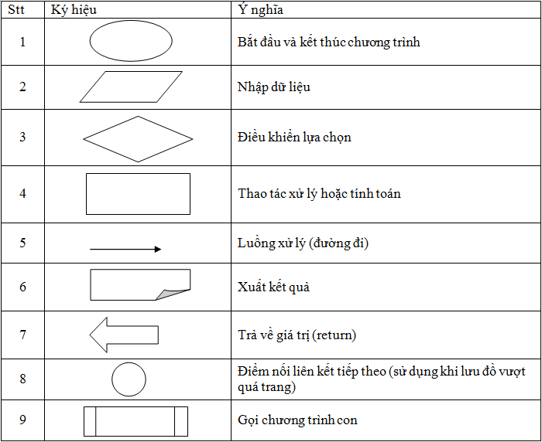
3. Các phương pháp biểu diễn thuật toán
Trở về Slide 62
3.2. Dùng lưu đồ-sơ đồ khối (flowchart)
Các ký hiệu sử dụng trong phương pháp biểu diễn thuật toán bằng lưu đồ:
Chú ý khi vẽ lưu đồ:
Trước tiên hãy tập trung vẽ một số đường đi chính của lưu đồ.
Thêm vào tất cả các nhánh và vòng lặp.
Một lưu đồ chỉ có một điểm Bắt đầu và một điểm kết thúc.
Mỗi bước trong chương trình không cần thể hiện trong lưu đồ.
Lưu đồ cần phải đáp ứng được yêu cầu: những người lập trình khác có thể hiểu lưu đồ một cách dễ dàng.
27

Slide 28
3. Các phương pháp biểu diễn thuật toán
3.2. Dùng lưu đồ-sơ đồ khối (flowchart)
Nút (khối) giới hạn (nút đầu và nút cuối):
Ghi rõ điểm bắt đầu và kết thúc (dừng) của thuật toán.
Được biểu diễn bởi hình ôvan có ghi chữ bên trong.
BẮT ĐẦU
KẾT THÚC
28

Slide 29
3. Các phương pháp biểu diễn thuật toán
3.2. Dùng lưu đồ-sơ đồ khối (flowchart)
Nút/Khối thao tác:
Là một hình chữ nhật chứa dãy các lệnh cần thực hiện như gán, tính toán…
Δ= b²-4ac
29

Slide 30
3. Các phương pháp biểu diễn thuật toán
3.2. Dùng lưu đồ-sơ đồ khối (flowchart)
Nút/khối vào/ra dữ liệu:
Là một hình bình hành chứa đựng một thao tác nhập/xuất dữ liệu.
Nhập a, b
In giá trị Max
30

Slide 31
3. Các phương pháp biểu diễn thuật toán
3.2. Dùng lưu đồ-sơ đồ khối (flowchart)
Nút/khối điều kiện:
Là một hình thoi chứa một điều kiện/biểu thức logic cần kiểm tra.
Nút điều kiện có 2 cung ra chỉ hướng ứng với 2 trường hợp: điều kiện đúng và điều kiện sai.
Đúng
a < b
Sai
31

Slide 32
3. Các phương pháp biểu diễn thuật toán
3.2. Dùng lưu đồ-sơ đồ khối (flowchart)
Nút/khối gọi chương trình con
Là một hình chữ nhật, cạnh kép chứa tên một chương trình con cần thực hiện
Chương trình con: Thuật toán đã biết.
Nhằm cho sơ đồ đỡ rắc rối.
Đổi chỗ A và B
32

Slide 33
3. Các phương pháp biểu diễn thuật toán
3.2. Dùng lưu đồ-sơ đồ khối (flowchart)
Cung: Là các đường nối từ nút này đến nút khác của lưu đồ.
Delta > 0
Đúng
sai
X = ….
Vô Nghiệm
33

Slide 34
3. Các phương pháp biểu diễn thuật toán
3.2. Dùng lưu đồ-sơ đồ khối (flowchart)
Hoạt động:
Bắt đầu từ nút đầu tiên.
Thực hiện các thao tác được ghi trong nút.
Theo một cung đi tới nút khác.
Nếu là nút điều kiện, sẽ đi theo cung tương ứng với trạng thái của điều kiện được kiểm tra.
Thuật toán sẽ dừng khi gặp nút kết thúc.
34

Slide 35
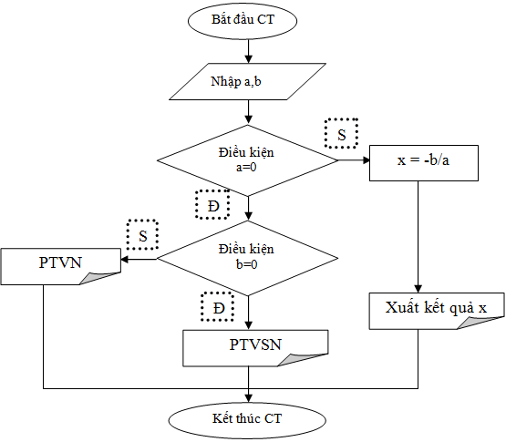
3. Các phương pháp biểu diễn thuật toán
3.2. Dùng lưu đồ-sơ đồ khối (flowchart) (tt)
Ví dụ 4.9. Vẽ lưu đồ thuật toán Giải phương trình bậc nhất ax + b = 0
Đầu vào : a và b là số thực
Đầu ra : nghiệm của PT bậc nhất ax + b = 0
1. Nhập a, b là các số thực
2. Nếu a = 0 thì
3. Nếu b = 0 thì
4. PTVSN
5. Ngược lại b<>0 thì
6. PTVN
7. Ngược lại a<>0 thì
8. PT có nghiệm x=-b/a
35

Slide 36
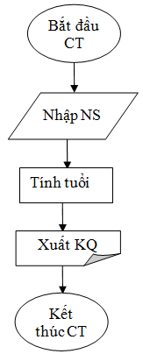
3. Các phương pháp biểu diễn thuật toán
3.2. Dùng lưu đồ-sơ đồ khối (flowchart) (tt)
Ví dụ 4.10. Nhập vào năm sinh của một người, tính tuổi người đó
Đầu vào : Năm sinh của một người
Đầu ra : Tuổi của một người
1. Nhập năm sinh của một người
2. Tính tuổi = Năm hiện tại – Năm sinh
3. Tuổi của một người
36

Slide 37
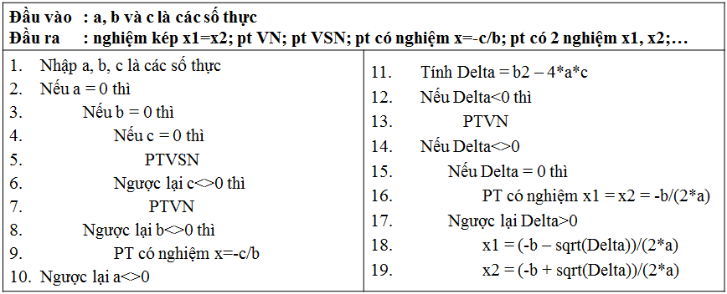
3. Các phương pháp biểu diễn thuật toán
3.2. Dùng lưu đồ-sơ đồ khối (flowchart) (tt)
Ví dụ 4.11. Sinh viên hãy vẽ lưu đồ Thuật toán giải PT bậc2: ax² + bx + c = 0 (a, b và c là các số thực), với mô tả Thuật toán bằng Ngôn ngữ tự nhiên như sau:
37

Slide 38
3. Các phương pháp biểu diễn thuật toán
3.2. Dùng lưu đồ-sơ đồ khối (flowchart) (tt)
Ví dụ 4.12. Nhập vào số nguyên n.
Xét: nếu n là số chẵn → “n chẵn”, ngược lại → “n lẻ”
Bắt đầu CT
n
Sai
n%2==0
Đúng
N lẻ
N chẵn
Kết thúc CT
38

Slide 39
3. Các phương pháp biểu diễn thuật toán
3.2. Dùng lưu đồ-sơ đồ khối (flowchart) (tt)
Ví dụ 4.13. Sinh viên hãy vẽ Lưu đồ thuật toán cho bài toán sau:
Nhập vào tháng n. Cho biết tháng vừa nhập thuộc vào Quý mấy?
Giải thích:
Tháng: 1, 2, 3 ∈ quý 1
Tháng: 4, 5, 6 ∈ quý 2
Tháng: 7, 8, 9 ∈ quý 3
Tháng: 10, 11, 12 ∈ quý 4
Còn lại là bạn nhập sai tháng!
39

Slide 40
3. Các phương pháp biểu diễn thuật toán
3.2. Dùng lưu đồ-sơ đồ khối (flowchart) (tt)
Ví dụ 4.14. Tìm giá trị lớn nhất của một dãy N số nguyên
Biểu diễn bằng lời (Ngôn ngữ tự nhiên)
B1: Nhập N
B2: Nhập dãy số a_{i} gồm N số.
B3: Gán giá trị a₁ cho Max, i←2.
B4: Nếu i > N, thực hiện bước 8
B5: Nếu a_{i} > Max, gán giá trị a_{i} cho Max.
B6: Tăng i lên 1 đơn vị.
B7: Quay lên B4.
B8: Thông báo: Max là giá trị lớn nhất dãy
B9: Kết thúc.
Bắt đầu
Mô tả bằng lưu đồ
Nhập N và dãy số a₁, a₂,..a_{n}
Max ← a₁
i ← 2
Đúng
i>N
Hiển thị Max
Sai
Đúng
a_{i}>Max
Max ← a_{i}
Sai
Kết thúc
i ← i + 1
40

Slide 41
3. Các phương pháp biểu diễn thuật toán
3.3. Dùng mã giả (Dùng ngôn ngữ tựa ngôn ngữ lập trình)
Mô tả thuật toán theo ngôn ngữ tựa ngôn ngữ lập trình. Chúng ta sẽ vay mượn Ngôn ngữ lập trình nào đó để biểu diễn, ví dụ như Ngôn ngữ lập trình Pascal chẳng hạn.
Sử dụng các mệnh đề có cấu trúc chuẩn hóa
Vẫn dùng ngôn ngữ tự nhiên
Có thể sử dụng các ký hiệu toán học
Có thể sử dụng cấu trúc kiểu thủ tục
Trình bày thuật toán đệ quy
Trình bày thuật toán phức tạp dưới nhiều cấp độ
Tiện lợi, đơn giản, và dễ hiểu.
41

Slide 42
3. Các phương pháp biểu diễn thuật toán
3.3.1. Cấu trúc thường gặp
Phát biểu gán
Lựa chọn
Lặp
Nhảy
Hàm
42

Slide 43
3. Các phương pháp biểu diễn thuật toán
3.3.1. Cấu trúc thường gặp (tt)
Phát biểu gán: Đặt giá trị cho một biến
Max := a₁
Max ←a₁
n ← n + 1
43

Slide 44
3. Các phương pháp biểu diễn thuật toán
3.3.1. Cấu trúc thường gặp (tt)
Lựa chọn
if (điều kiện) then
(hành động)
endif
Hoặc là
if (điều kiện) then
(hành động)
else
(hành động)
endif
44

Slide 45
3. Các phương pháp biểu diễn thuật toán
3.3.1. Cấu trúc thường gặp (tt)
Cấu trúc lặp
while (điều kiện) do
(hành động)
end while
Hoặc
repeat
(hành động)
until (điều kiện)
45

Slide 46
3. Các phương pháp biểu diễn thuật toán
3.3.1. Cấu trúc thường gặp (tt)
Cấu trúc lặp (tt)
for biến←giá trị đầu to giá trị cuối do
hành động
end for
Hoặc
for biến ←giá trị đầu downto giá trị cuối do
hành động
end for
46

Slide 47
3. Các phương pháp biểu diễn thuật toán
3.3.1. Cấu trúc thường gặp (tt)
Cấu trúc nhảy
goto nhãn x
47

Slide 48
3. Các phương pháp biểu diễn thuật toán
3.3.1. Cấu trúc thường gặp (tt)
Hàm
Function <Tên hàm>(<Các tham số>)
Hành động với các tham số
return <Giá trị>
End Function
Gọi hàm
[Call] <Tên hàm>(Các tham số)
48

Slide 49
3. Các phương pháp biểu diễn thuật toán
3.3.2. Các ví dụ
Ví dụ 4.15. Sử dụng ngôn ngữ tự nhiên để mô tả Thuật toán giải PT bậc nhất: ax + b = 0 (trong đó: a, b là các số thực)
Đầu vào : a và b thuộc R
Đầu ra : nghiệm của phương trình ax + b = 0
1. If a = 0 Then
2. Begin
3. If b = 0 Then
4. Xuất “Phương trình có vô số nghiệm”
5. Else
6. Xuất “Phương trình vô nghiệm”
7. End
8. Else
9. Xuất “Phương trình có nghiệm duy nhất x = -b/a”
Các từ in đậm là các từ khóa của Ngôn ngữ lập trình Pascal
49

Slide 50
3. Các phương pháp biểu diễn thuật toán
3.3.2. Các ví dụ
Ví dụ 4.16. Tìm giá trị lớn nhất của một dãy N số nguyên
Bắt đầu
Mô tả bằng lưu đồ
1. Begin
Input N
Input a₁, a₂,.. a_{N}
Max ←a₁
i ← 2
While i ≤ N do
If a_{i} > Max Then
Max ← a_{i}
End if
i ←i+1
End while
Output Max
13. End
i > N sai
⇔
i ≤ N đúng
Nhập N và dãy số a₁, a₂,..a_{n}
Max ← a₁
i ← 2
Đúng
i>N
Hiển thị Max
Sai
Đúng
a_{i}>Max
Max ← a_{i}
Sai
Kết thúc
i ← i + 1
50

Slide 51
3. Các phương pháp biểu diễn thuật toán
3.4. Dùng ngôn ngữ lập trình
Tuân theo cú pháp của ngôn ngữ lập trình
Cấu trúc tuần tự
Cấu trúc rẽ nhánh
Cấu trúc lặp
Tồn tại nhiều loại ngôn ngữ lập trình
Ngôn ngữ máy
Hợp ngữ
Ngôn ngữ bậc cao:
Fortran, Pascal, C/C++/C#, Java, …
51

Slide 52
3. Các phương pháp biểu diễn thuật toán
3.4. Dùng ngôn ngữ lập trình
Ví dụ 4.17. Giải phương trình ax+b=0
#include <stdio.h>
int main()
{
float a,b;
scanf("%f %f",&a,&b);
if(a==0)
if (b==0)
printf("Vo so nghiem");
else
printf("Vo nghiem");
else
printf("Nghiem %f",-b/a);
return 0;
}
Bắt đầu
Mô tả bằng lưu đồ
Nhập a, b
Sai
a = 0
Đúng
x = -b/a
Sai
b = 0
Đúng
Nghiệm là: x
Vô nghiệm
Vô số nghiệm
Kết thúc
52

Slide 53
6.4. Sử dụng phần mềm Crocodile để vẽ lưu đồ thuật toán
Link tải phần mềm hỗ trợ vẽ lưu đồ giải thuật (Flowchart):
http://www.mediafire.com/file/o9kd87yhdw2y4kx/Crocodile_Clips.rar
Hướng dẫn:
Bước 1: Giải nén
Bước 2: Chạy file crocdile2.reg
Bước 3: Chạy file CrocodileICT.exe để chạy chương trình
53

Slide 54
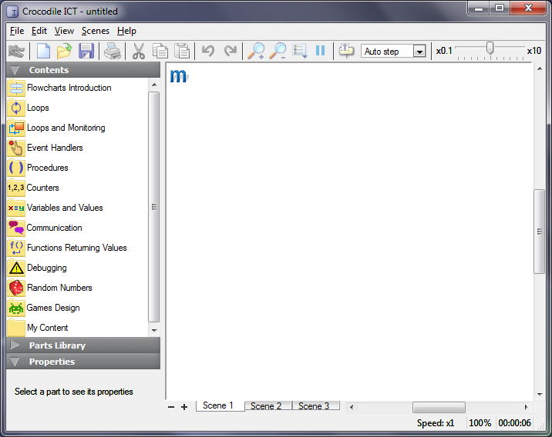
6.4. Sử dụng phần mềm Crocodile để vẽ lưu đồ thuật toán
Màn hình của Phần mềm:
Crocodile Clips
54

Slide 55
6.4. Sử dụng phần mềm Crocodile để vẽ lưu đồ thuật toán
Đặc điểm của Crocodile:
Hỗ trợ vẽ lưu đồ thuật toán.
Minh họa từng bước thực hiện của lưu đồ.
Hỗ trợ nhiều loại kiểu dữ liệu.
Cung cấp sẵn nhiều hàm thư viện.
Cho phép mô tả thêm các hàm khác.
55

Slide 56
6.4. Sử dụng phần mềm Crocodile để vẽ lưu đồ thuật toán
6.4.1. Sử dụng các khối chức năng cơ bản để vẽ lưu đồ thuật toán
6.4.2. Thư viện hàm có sẵn
6.4.3. Các biểu thức
6.4.4. Ví dụ minh họa
6.4.5. Bài tập áp dụng
56

Slide 57
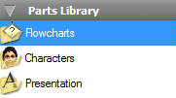
6.4.1. Sử dụng các khối chức năng cơ bản để vẽ lưu đồ thuật toán
Các khối lệnh để xây dựng thuật toán có trong Crocodile ICT đều được đặt tại các thư mục trong thẻ Parts Library. Nó gồm có 3 thư mục chính sau:
Trong đó:
Flowcharts: Các khối dùng để vẽ sơ đồ khối.
Characters: Các nhân vật để thực hiện hành động đã được lập trình.
Presentation: Gồm các hộp thoại, hình ảnh,…
57

Slide 58
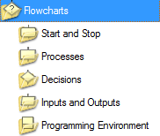
6.4.1. Sử dụng các khối chức năng cơ bản để vẽ lưu đồ thuật toán
Flowcharts: Các khối dùng để vẽ sơ đồ khối
Start and Stop: gồm các khối để bắt đầu hay kết thúc sơ đồ.
Processes: quản lý tiến trình chạy sơ đồ.
Decicions: kiểm tra điều kiện.
Inputs and Outputs: quản lý Nhập và Xuất.
Programming Environment: thể hiện môi trường lập trình.
58

Slide 59
6.4.1. Sử dụng các khối chức năng cơ bản để vẽ lưu đồ thuật toán
Start and Stop: gồm các khối để bắt đầu hay kết thúc sơ đồ.
 | Sử dụng để bắt đầu một sơ đồ. Khi sơ đồ đã được tạo hoàn chỉnh, nhấn nút để thiết lập chạy chương trình. Khi sơ đồ đang chạy, ngưng lại bằng việc nhấn nút .
 | Dùng để kết thúc một chương trình. Bất kỳ một chương trình chính nào cũng đều phải kết thúc bằng thành phần Stop.
59

Slide 60
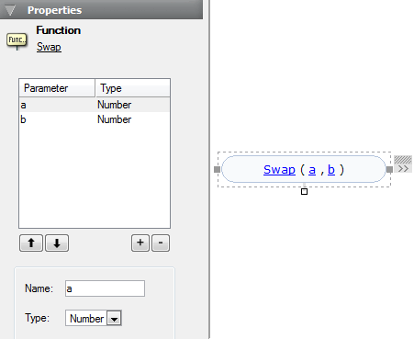
6.4.1. Sử dụng các khối chức năng cơ bản để vẽ lưu đồ thuật toán
Start and Stop: gồm các khối để bắt đầu hay kết thúc sơ đồ.
Sử dụng để xây dựng một hàm. Tên hàm là duy nhất, có thể được thay đổi bằng việc click vào và sửa tên ở phần Function. Danh sách tham số có thể được thêm vào bằng nút hoặc . - Name : Tên của tham số. - Type : Kiểu dữ liệu của tham số.
: Kết thúc một hàm hay ra khỏi một hàm.
60

Slide 61
6.4.1. Sử dụng các khối chức năng cơ bản để vẽ lưu đồ thuật toán
Processes: quản lý tiến trình chạy sơ đồ.
 | Sử dụng để gán giá trị cho biến. Click vào Set Variable rồi kéo rê ra vùng soạn thảo. Tại đây ta có thể nhập giá trị cho biến: (lưu ý tên biến có phân biệt chữ in, chữ thường và không chứa khoảng trắng).
 | + Click vào tên biến (bên trái mũi tên) để thay đổi tên biến.
 | + Click vào giá trị của biến (bên phải mũi tên) để nhập giá trị hoặc biểu thức cho biến.
 | Tăng giá trị cho biến.
 | Phát sinh 1 giá trị là số nguyên ngẫu nhiên (từ 0 đến 100) cho biến.
 | Dùng để gọi tên một hàm. Chương trình chính sẽ tạm ngưng cho đến khi giá trị cuối cùng của hàm được trả về, sau đó chương trình chính sẽ được tiếp tục chạy.
61

Slide 62
6.4.1. Sử dụng các khối chức năng cơ bản để vẽ lưu đồ thuật toán
Decicions: kiểm tra điều kiện.
Inputs and Outputs: quản lý Nhập và Xuất.
Slide về slide 27
 | Giống với ô kiểm tra điều kiện trong sơ đồ khối, dùng để so sánh giá trị của hai biểu thức.
 | Nhập giá trị cho biến.
 | Đưa giá trị của biến ra màn hình.
Hai khối này thường kết hợp với khối trong thư mục Presentation để nhập giá trị hoặc xuất kết quả.
62

Slide 63
6.4.1. Sử dụng các khối chức năng cơ bản để vẽ lưu đồ thuật toán
Programming Environment: thể hiện môi trường lập trình.
 | Hộp thoại này thể hiện toàn bộ hoạt động và sự kiện của scene. Nhờ đó, sinh viên có thể thấy được sự thay đổi giá trị của các biến qua từng bước thực hiện trong chương trình.
 | Hộp thoại này thể hiện sự thay đổi giá trị của các biến toàn cục (global) trong chương trình. Nhấn nút + để đưa tên biến cần theo dõi vào và nhấn nút - để loại bỏ tên biến.
63

Slide 64
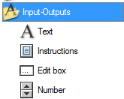
6.4.1. Sử dụng các khối chức năng cơ bản để vẽ lưu đồ thuật toán
Presentation: Gồm các hộp thoại, hình ảnh,…
 | Dùng để chèn thêm văn bản vào các mô hình và có thể tác động đến như một thành phần thông thường.
 | Dùng để liên kết với các thành phần khác, chẳng hạn như liên kết với Get property để nhập giá trị cho biến, liên kết với Set property để đưa giá trị của biến ra màn hình.
… | ….
64

Slide 65
6.4.2. Thư viện hàm có sẵn
Cú pháp | Ý nghĩa
sqrt(x) | Trả về giá trị là căn bậc 2 của x (x≥0)
fact(x) | Trả về giá trị là giai thừa của x
pow(x,y) | Trả về giá trị x lũy thừa y
mod(a,b) | Trả về giá trị là phần dư của phép chia a cho b
rand() | Trả về một số ngẫu nhiên trong khoảng [0,1]
abs(x) | Trả về giá trị là trị tuyệt đối của x
floor(x) | Trả về giá trị của x được làm tròn xuống số nguyên gần nhất
round(x) | Trả về giá trị của x được làm tròn đến số nguyên gần nhất
… | …
65

Slide 66
6.4.3. Các biểu thức
Number operations
String operations
Logical operations
Comparison operations
66

Slide 67
6.4.3. Các biểu thức
Number operations
Stt | Ký hiệu | Mô tả
1 | + | Cộng
2 | - | Trừ
3 | * | Nhân
4 | / | Chia
5 | () | Gom nhóm các thành phần
67

Slide 68
6.4.3. Các biểu thức
String operations
Stt | Ký hiệu | Mô tả
1 | + | Nối 2 chuỗi hoặc nối chuỗi và số Ví dụ 1: “abc”+”xyz” → “abcxyz” Ví dụ 2: “Tổng =“+ 8 → “Tổng =8” Ví dụ 3: 10 + 12 = 22
68

Slide 69
6.4.3. Các biểu thức
Logical operations
Stt | Ký hiệu | Mô tả
1 | Not hoặc ! | Phủ định
2 | And hoặc && | Và
3 | Or hoặc || | Hay; Hoặc
69

Slide 70
6.4.3. Các biểu thức
Comparison operations
Stt | Ký hiệu | Mô tả
1 | = | Bằng
2 | > | Lớn hơn
3 | < | Nhỏ hơn
4 | >= | Lớn hơn hoặc bằng
5 | <= | Nhỏ hơn hoặc bằng
6 | <> | Khác (không bằng)
70

Slide 71
6.4.4. Ví dụ minh họa
a. Dùng cấu trúc tuần tự
Ví dụ 1: Vẽ lưu đồ thuật toán nhập vào 2 số nguyên a và b. Tính tổng 2 số nguyên a và b và xuất kết quả.
Xác định bài toán
Input : Nhập giá trị số nguyên cho 2 biến a và b
Ouput: Tổng 2 số nguyên a và b
(2) Thuật toán
Bước 1: Nhập a và b
Bước 2: Tổng 2 số a và b
71

Slide 72
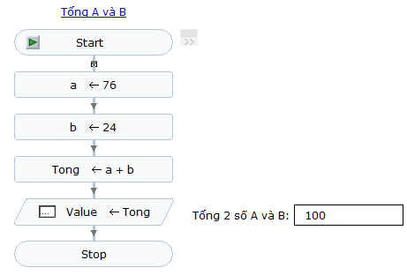
6.4.4. Ví dụ minh họa
(3) Vẽ lưu đồ thuật toán, Cách 1: gán giá trị cho biến trong chương trình.
72

Slide 73
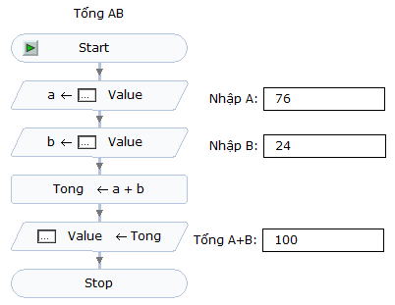
6.4.4. Ví dụ minh họa
(3) Vẽ lưu đồ thuật toán, Cách 2: nhập giá trị cho biến khi chạy chương trình.
73

Slide 74
6.4.4. Ví dụ minh họa
a. Dùng cấu trúc tuần tự
Ví dụ 2: Vẽ lưu đồ thuật toán hoán vị giá trị của 2 biến x và y.
(1) Xác định bài toán:
Input : nhập x = 10 và y = 20
Ouput : kết quả x = 20 và y =10
(2) Thuật toán
Bước 1 : Temp = x
Bước 2 : x = y
Bước 3 : y = Temp
74

Slide 75
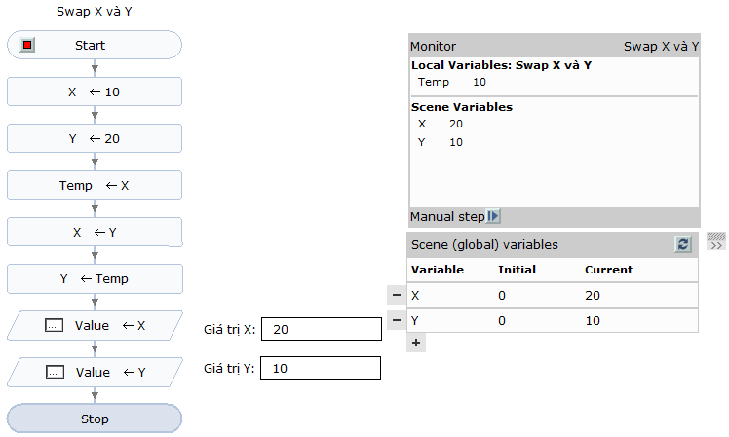
6.4.4. Ví dụ minh họa
(3) Vẽ lưu đồ thuật toán, Cách 1: gán giá trị cho biến trong chương trình.
75

Slide 76
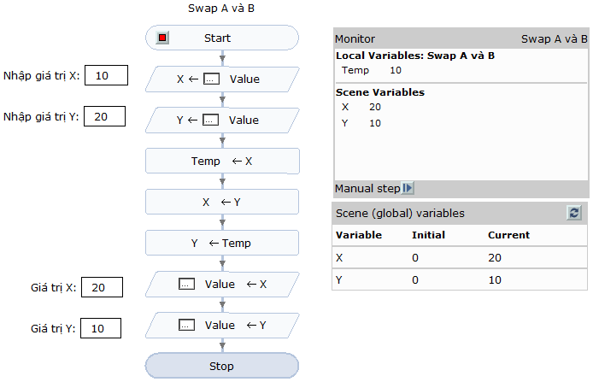
6.4.4. Ví dụ minh họa
(3) Vẽ lưu đồ thuật toán, Cách 2: nhập giá trị cho biến khi chạy chương trình.
76

Slide 77
6.4.4. Ví dụ minh họa
b. Dùng cấu trúc rẽ nhánh
Ví dụ 1: Cho 2 số nguyên a và b. Hãy cho biết kết quả so sánh 2 số đó dưới dạng “a lớn hơn b”, “a nhỏ hơn b”, hay “a bằng b”.
(1) Xác định bài toán
Input: 2 biến a và b có giá trị xác định
Output: kết quả so sánh
77

Slide 78
6.4.4. Ví dụ minh họa
b. Dùng cấu trúc rẽ nhánh
Ví dụ 1: Cho 2 số nguyên a và b. Hãy cho biết kết quả so sánh 2 số đó dưới dạng “a lớn hơn b”, “a nhỏ hơn b”, hay “a bằng b”.
(2) Thuật toán
Bước 1: Nếu a>b thì kết quả là “a lớn hơn b” và chuyển qua bước 3.
Bước 2: Nếu a<b thì kết quả là “a nhỏ hơn b”; ngược lại thì kết quả là “a bằng b”.
Bước 3: Kết thúc thuật toán
78

Slide 79
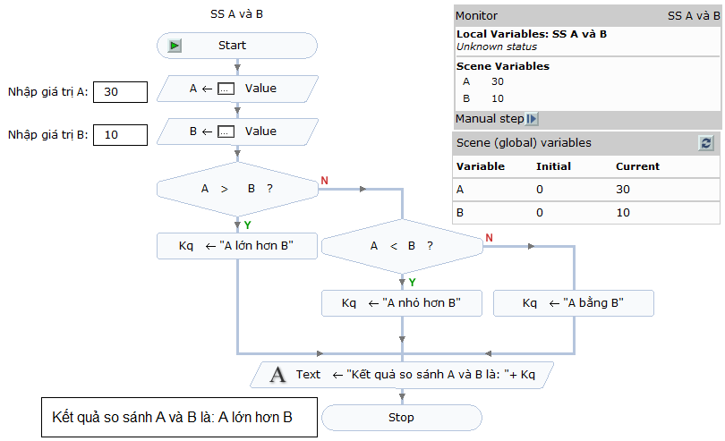
6.4.4. Ví dụ minh họa
(3) Vẽ lưu đồ thuật toán, trong đó giá trị a và b được nhập khi chạy chương trình
79

Slide 80
6.4.4. Ví dụ minh họa
b. Dùng cấu trúc rẽ nhánh
Ví dụ 2: Viết chương trình tìm và đưa ra nghiệm của phương trình bậc hai tổng quát: ax² + bx + c = 0 (a ≠ 0).
(1) Xác định bài toán
Input: Ba số nguyên a, b, và c (a<>0) có giá trị xác định
Output: Kết luận về nghiệm của pt bậc hai: ax² + bx + c = 0.
80

Slide 81
6.4.4. Ví dụ minh họa
b. Dùng cấu trúc rẽ nhánh
Ví dụ 2: Viết chương trình tìm và đưa ra nghiệm của phương trình bậc hai tổng quát: ax² + bx + c = 0 (a ≠ 0).
(2) Thuật toán
Đầu vào : a, b và c là các số thực Đầu ra : nghiệm kép x1=x2; pt VN; pt VSN; pt có nghiệm x=-c/b; pt có 2 nghiệm x1, x2;…
1. Nhập a, b, c là các số thực 2. Nếu a = 0 thì 3. Nếu b = 0 thì 4. Nếu c = 0 thì 5. PTVSN 6. Ngược lại c<>0 thì 7. PTVN 8. Ngược lại b<>0 thì 9. PT có nghiệm x=-c/b | 10. Ngược lại a<>0 11. Tính Delta = b² – 4*a*c 12. Nếu Delta<0 thì 13. PTVN 14. Nếu Delta = 0 thì 15. PT có nghiệm x1 = x2 = -b/(2*a) 16. Ngược lại Delta>0 17. x1 = (-b – sqrt(Delta))/(2*a) 18. x2 = (-b + sqrt(Delta))/(2*a)
81

Slide 82
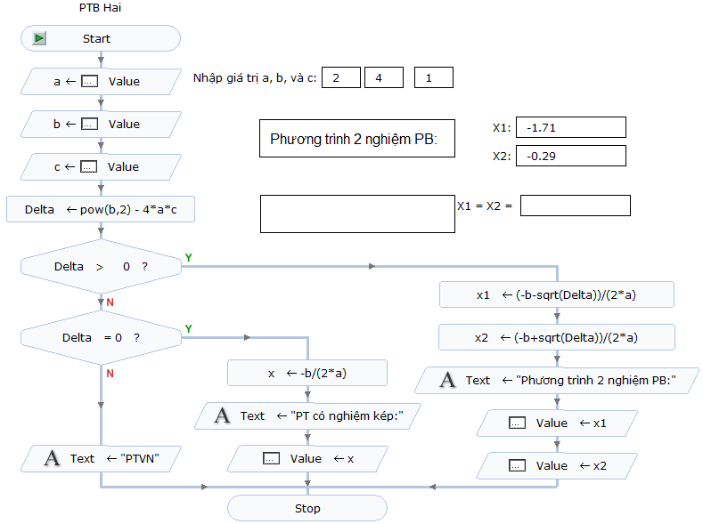
6.4.4. Ví dụ minh họa
(3)Vẽ lưu đồ thuật toán, trong đó giá trị a, b, và c được nhập khi chạy chương trình
82

Slide 83
6.4.4. Ví dụ minh họa
c. Dùng cấu trúc lặp
Ví dụ 1: Viết chương trình tìm ước số chung lớn nhất (USCLN) của hai số nguyên dương A và B.
(1) Xác định bài toán
Input: Hai số nguyên dương A và B có giá trị xác định.
Output: Kết quả USCLN của A và B.
83

Slide 84
6.4.4. Ví dụ minh họa
c. Dùng cấu trúc lặp
Ví dụ 1: Viết chương trình tìm ước số chung lớn nhất (USCLN) của hai số nguyên dương A và B.
(2) Thuật toán
Bước 1: Nếu A = B thì chuyển sang bước 3.
Bước 2: Nếu A > B thì gán A ← A – B; Ngược lại gán B ← B – A
Bước 3: Thông báo giá trị A và kết thúc thuật toán.
84

Slide 85
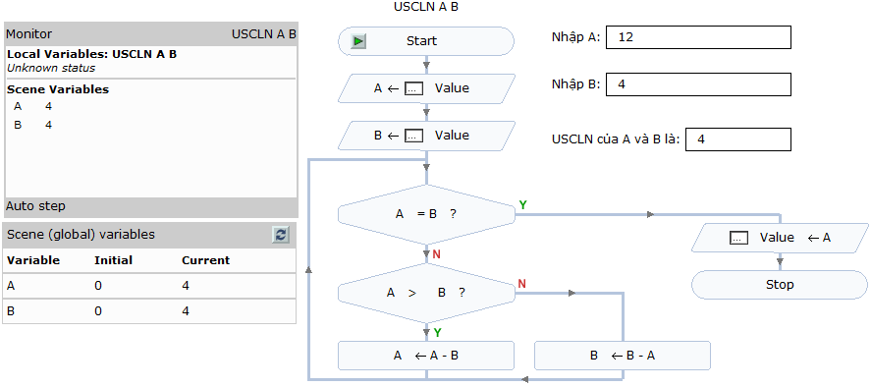
6.4.4. Ví dụ minh họa
(3) Vẽ lưu đồ thuật toán, trong đó giá trị a và b được nhập khi chạy CT.
85

Slide 86
6.4.4. Ví dụ minh họa
c. Dùng cấu trúc lặp
Ví dụ 2: Viết chương trình nhập vào số nguyên dương N và kiểm tra N có phải là số nguyên tố không?
(1) Xác định bài toán
Input: Số nguyên dương N.
Output: Kết quả thông báo “N là số nguyên tố” hay “N không phải là số nguyên tố”.
86

Slide 87
6.4.4. Ví dụ minh họa
c. Dùng cấu trúc lặp
Ví dụ 2: Viết chương trình nhập vào số nguyên dương N và kiểm tra N có phải là số nguyên tố không?
(2) Thuật toán
Tính chất của số nguyên tố: “Số nguyên tố là số nguyên lớn hơn 1, và là số chỉ chia hết cho 1 và chia hết cho chính nó.”
Như vậy, ta có ý tưởng: nếu N>1 thì xét lần lượt các số từ 2 đến N (dùng biến đếm i), nếu có số i nào đó là ước số của N (N mod i = 0) thì dừng lại, ngược lại tăng biến đếm i lên 1 đơn vị.
87

Slide 88
6.4.4. Ví dụ minh họa
Xét giá trị của i:
+ Nếu i = N thì kết luận “N là số nguyên tố”.
+ Ngược lại, kết luận “N không phải số nguyên tố”.
Thuật toán được mô tả như sau:
Bước 1: Gán i ← 2. Nếu N ≤ 1 thì nhảy đến bước 5.
Bước 2: Nếu N mod i = 0 thì nhảy đến bước 4.
Bước 3: Gán i ← i+1. Nếu i ≤ n thì quay lại bước 2.
Bước 4: Nếu i = N, kết luận “N là số nguyên tố”; ngược lại, kết luận “N không phải số nguyên tố”.
Bước 5: Kết thúc thuật toán.
88

Slide 89
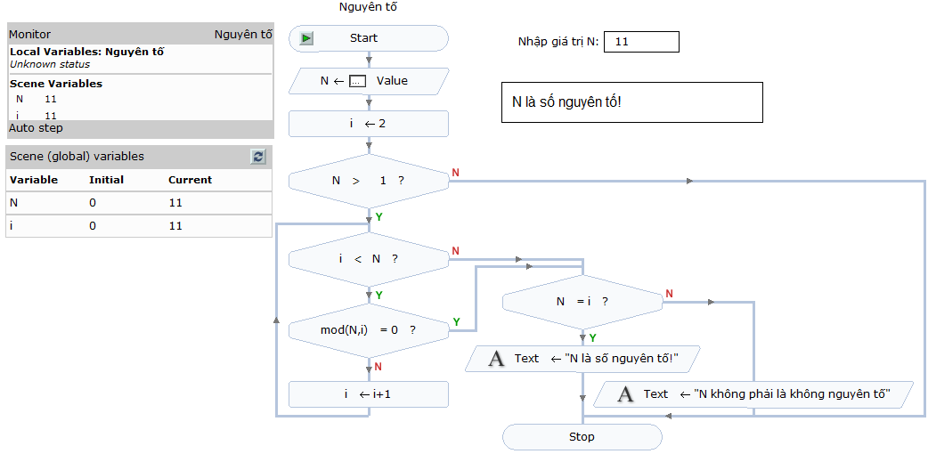
6.4.4. Ví dụ minh họa
(3) Vẽ lưu đồ thuật toán, trong đó giá trị N được nhập khi chạy CT.
89

Slide 90
6.4.4. Ví dụ minh họa
c. Dùng cấu trúc lặp
Ví dụ 3: Viết chương trình tính tổng các chữ số của một số nguyên dương N.
(1) Xác định bài toán
Input: Số nguyên dương N.
Output: Kết quả tổng các chữ số của N.
90

Slide 91
6.4.4. Ví dụ minh họa
c. Dùng cấu trúc lặp
Ví dụ 3: Viết chương trình tính tổng các chữ số của một số nguyên dương N.
(2) Thuật toán
Ý tưởng là ta chia số đó cho 10 lấy phần dư (dùng hàm mod) thì được chữ số hàng đơn vị, và lấy số đó div 10 thì sẽ được phần còn lại. Do đó sẽ chia liên tục cho đến khi không chia được nữa (số đó bằng 0), mỗi lần chia thì được một chữ số và ta cộng dồn chữ số đó vào tổng.
Gợi ý thêm, chúng ta có thể viết hàm con. Ví dụ, đặt tên hàm là: TongCS (N), có nghĩa là hàm này làm nhiệm vụ tính tổng các chữ số của N.
91

Slide 92
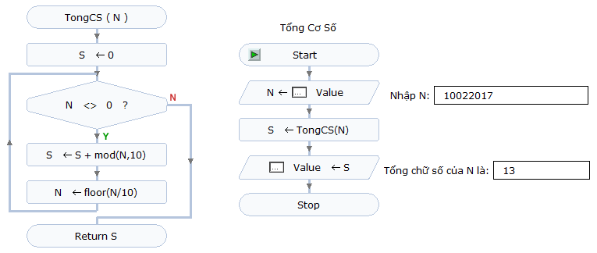
6.4.4. Ví dụ minh họa
(3) Vẽ lưu đồ thuật toán, trong đó giá trị N được nhập khi chạy CT.
92

Slide 93
6.4.4. Ví dụ minh họa
d. Dùng cấu trúc lặp để xử lý dãy số (mảng)
Ví dụ 1: Viết chương trình Tìm số lớn nhất trong dãy A các số a₁, a₂, a₃ …,a_{n} cho trước.
(1) Xác định bài toán
Input: Dãy A gồm các số a₁, a₂, a₃ …,a_{n} cho trước (N≥1).
Output: Giá trị MAX được tìm thấy trong dãy A{a₁, a₂, a₃ …,a_{n}}
93

Slide 94
6.4.4. Ví dụ minh họa
d. Dùng cấu trúc lặp để xử lý dãy số (mảng)
Ví dụ 1: Viết chương trình Tìm số lớn nhất trong dãy A các số a₁, a₂, a₃ …,a_{n} cho trước.
(2) Thuật toán
Ta sẽ dùng biến MAX để lưu số lớn nhất của dãy A. Việc xác định MAX có thể được thực hiện như sau: Đầu tiên gán giá trị a₁ cho biến MAX. Tiếp theo, lần lượt so sánh các số a₂, …, a_{n} của dãy A với MAX. Nếu a_{i}> MAX, ta gán a_{i} cho MAX.
94

Slide 95
6.4.4. Ví dụ minh họa
Từ đó, ta có thuật toán sau:
Bước 1: MAX ← a₁; i ← 1.
Bước 2: Nếu a_{i}> MAX, MAX ← a_{i}.
Bước 3: i ← i+1.
Bước 4: Nếu i ≤ n thì quay lại bước 2.
Bước 5: Thông báo giá trị MAX và kết thúc thuật toán..
95

Slide 96
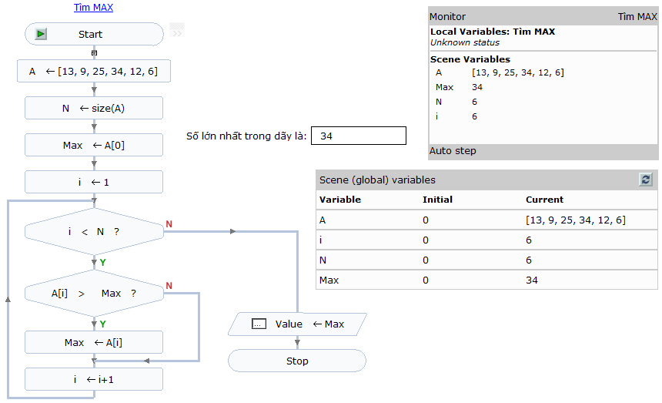
6.4.4. Ví dụ minh họa
(3) Vẽ lưu đồ thuật toán
96

Slide 97
6.4.5. Bài tập áp dụng
Bài 1: Tính phần nguyên và phần dư của phép chia.
Bài 2: Giải phương trình bậc nhất dạng tổng quát bx + c = 0.
Bài 3: Tìm số có giá trị nhỏ nhất trong dãy số A có n phần tử.
Bài 4: Tính tổng các ước số của một số nguyên dương N.
Bài 5: Tính tổng: với N>0.
Bài 6: Tính tổng: với N>0.
Bài 7: Tìm phần tử có giá trị x xuất hiện trong mảng một chiều số nguyên.
97

Slide 98
7. Bài tập
Bài 8: Thế nào là ngôn ngữ lập trình? Theo Anh/Chị, ngôn ngữ lập trình giống và khác như thế nào so với ngôn ngữ tự nhiên như tiếng Việt?
Bài 9: Ngôn ngữ lập trình có thể phân chia ra làm mấy loại? Ưu điểm của chương trình mã máy là gì? Liệu có nên viết toàn bộ phần mềm bằng mã máy không?
Bài 10: So sánh trình thông dịch và trình biên dịch? Ưu điểm và khuyết điểm của trình thông dịch và biên dịch?
Bài 11: Phương pháp lập trình tuyến là gì? Tại sao phải lập trình tuyến tính?
Bài 12: Phương pháp lập trình cấu trúc là gì? Tại sao phải lập trình cấu trúc? Ưu điểm và khuyết điểm?
Bài 13: Phương pháp lập trình HĐT là gì? Tại sao phải lập trình HĐT?
Bài 14: Các bước xây dựng một chương trình? Tại sao phải có các bước này? Liệu có thể viết chương trình ngay mà không cần các bước xác định bài toán, xây dựng thuật giải hay không?
98

Slide 99
7. Bài tập
Câu 15: Thuật toán là gì? Cho ví dụ.
Câu 16: Trình bày các tính chất quan trọng của một thuật toán?
Câu 17: Các bước giải bái toán bằng máy tính?
Câu 18: Các cách biểu diễn thuật toán? Ưu và khuyết điểm của từng phương pháp? Cho ví dụ minh họa.
Câu 19: Dùng lưu đồ để mô tả Đọc các thông tin như Tên, Tuổi và lưu lại những người có tuổi trên 50.
Câu 20: Dùng mã giả để mô tả thuật toán giải phương trình bậc hai (ax² + bx + c = 0)
Câu 21: Dùng lưu đồ để mô tả thuật toán giải phương trình bậc hai (ax² + bx + c = 0)
99

Slide 100
THANKS FOR YOUR ATTENTION

